Slide 1

Трансдисциплінарність освітнього простору – основа розвитку конкурентоспроможної особистості
Доповідач:
Заступник директора з НВР
Гальчук Оксана Миколаївна

Slide 2

«Освіта, яка не вчить жити успішно в сучасному світі, не має ніякої цінності. Кожен із нас приходить у життя з природженою здатністю жити успішно й щасливо. А ми повинні збагатити цю здатність знаннями і навичками, які допомогли б нам її реалізувати якомога ефективніше».
(Ро́берт То́ру Кійоса́кі)

Slide 3

Новий Закон «Про освіту» дає можливість дітям розвиватися всебічно, формувати необхідні для успішного навчання і життя компетентності (знання, уміння, навички, способи мислення, погляди, цінності, особисті якості).
В Державному стандарті початкової освіти серед обов'язкових результатів навчання також означено не тільки уміння, а й знання.
Це дає можливість дітям повною мірою розвивати життєво необхідні компетентності і стати спроможними до навчання в будь-якій країні світу. І ми прагнемо перейти до школи, яка розвиває індивідуальність, забезпечує свободу вибору.
Але щоб користуватися свободою вибору, ти повинен розуміти, як робити цей вибір. Суспільство повинно зрозуміти, що через вчителя ми будуємо нову школу і нове ставлення до дітей.
Лілія Гриневич,
Міністр освіти та науки України

Slide 4


Німецький поет Гете писав:
«Мало знати, треба й використовувати.
Мало хотіти, треба робити.»

Slide 5

21 століття має зовсім інші вимоги. У результаті, наразі ми маємо таку ситуацію:
• більшість учнів втрачають інтерес до навчання вже у початковий школі;
• за 11 років школи у майже здорових дітей на 40% зростає захворюваність органів травлення, на 70% – нервової системи та на 30% – серцево-судинної системи;
• 49% дітей свідчать, що у школі їх цькували;
• шкільна освіта перестає відповідати на сучасні виклики, це завдає збитки практично у всіх сферах суспільного життя.

Slide 6
У Національній доктрині розвитку освіти в Україні зазначено, що «головна мета української освіти - створити умови для особистісного розвитку і творчої самореалізації кожного громадянина України, формувати покоління, здатні навчатися впродовж життя, створювати й розвивати цінності громадянського суспільства; сприяти консолідації української нації, інтеграції України в європейський і світовий простір як конкурентоспроможної і процвітаючої держави».

Slide 7

У сучасній освіті спостерігається тенденція впровадження в навчальний процес нових підходів і технологій. Одним із таких підходів є трансдисциплінарний підхід. Необхідність упровадження трансдисциплінарного підходу згадувалась ще з 80-х рр.
Для реалізації трансдисциплінарного
підходу необхідною є вимога
відкритості дисциплін для їх
подальшого зв’язку.

Slide 8

Трансдисциплінарність?
Мова і література
Суспільствознавство
Математика
Природознавство
Естетична культура
Технології
Здоров’я і фізична культура

Slide 9

Трансдисциплінарність визначає методологічне підґрунтя використання інтегрованих наукових підходів до таких складних проблем, які не можуть бути описані у межах окремих усталених академічних дисциплін.
Трансдисциплінарність – це інтеграція
не окремих дисциплін, а набуття
комплексу їх знань.

Slide 10

Трансдисциплінарність реалізує спосіб розширення наукового світогляду учнів, який полягає в розгляді певних явищ поза межами певної навчальної дисципліни.

Slide 11

Завдання вчителя – допомогти дітям знайти себе в майбутньому, стати самостійними, творчими і впевненими в собі людьми.

Slide 12

Конкурентноспроможність учня – це вміння постійно навчатися, орієнтуватися в світі інформації, ефективно її використовувати, прагнення до саморозвитку.

Slide 13

Що ж таке конкурентноспроможність?
Конкурентоспроможна особистість – це така особистість, яка здатна швидко й безболісно адаптуватися до постійних змін суспільних умов, науково-технічного прогресу й нових видів діяльності та форм спілкування за умови збереження позитивного внутрішнього психоенергетичного потенціалу й гармонії.

Slide 14
У конкурентоспроможній країні її громадянам необхідно мати:
високий середній рівень функціональної грамотності;
певні основи знань з математики, статистики, наукової методології;
здатність спостерігати процеси, аналізувати їх, інтерпретувати результати і діяти;
знання про світ (йдеться про знання з історії, географії, економіки, мовної підготовки);
уміння працювати в колективі;
здатність до відповідальності;
здатність постійно вчитися і пристосовуватися до змін.

Slide 15
З метою реалізації пріоритетного напряму стратегічного розвитку освіти в Україні з постійного підвищення якості освіти, оновлення її змісту та форм організації навчально-виховного процесу, з метою формування та розвитку конкурентноспроможної особистості перед педагогічним колективом закладу визначені мета та завдання.

Slide 16
Мета та завдання діяльності, необхідність створення умов для розширення життєвої компетентності, формування нових мотивів навчання, самоорганізації та самореалізації особистості і як кінцевий результат — орієнтації учнів на подальший свідомий вибір професії.
Враховуючи потреби розвитку конкурентноспроможної особистості, навчально-виховний процес має бути оновлений. І в зв`язку з цим Верховна Рада 5 вересня 2017 року ухвалила проект закону про освіту, який набрав чинності 28 вересня. Перш за все, новий закон відкриває шлях до впровадження реформи "Нова українська школа", яку розробила команда міністра Лілії Гриневич.

Slide 17
У світі високих технологій, де роботи та комп’ютери перебирають на себе роботу людей, важливо розвивати в дітях якості, які не зможуть перейняти машини. На The World Economic Forum у 2016 році працедавці зробили прогноз про те, які якості (компетентності) потрібні будуть їхнім працівникам, щоб бути успішнішими у 2020 році.
Серед вимог – уміння вирішувати комплексні завдання (зросте на 52%), критичне мислення, креативність, управління людьми, навички координації, взаємодії, емоційний інтелект, судження і прийняття рішень (важливим буде не тільки якість, але і швидкість прийняття рішень), клієнтоорієнтованість, уміння вести переговори та когнітивна гнучкість.

Slide 18


Slide 19


В Україні дуже мало шкіл, які цьому вчать, і ми мусимо це змінити. Діти, які у 2018 році вперше сіли за парти, закінчать школу в 2030 році. Старт нової початкової школи в 2018 році – це перший етап реформи.

Slide 20
Другий етап реформи розпочнеться у 2020 році і стосуватиметься базової школи. Школи матимуть свободу вибору: одні навчатимуть п’ятикласників, які пішли до школи у 2016 році, за оновленими програмами відповідно до теперішнього стандарту, а інші – за стандартом Нової української школи. Переходу в 2022 році базової школи на рейки Нової української школи передуватиме дворічне пілотування інноваційних методик, програм і навчальних ресурсів.

Slide 21
Третій етап реформи розпочнеться в 2023 році і стосується запровадження профільної школи. За відсутності фінансування повноцінну профільну школу доцільно запроваджувати не пізніше 2027, коли у 10 клас піде набір- 2018, який буде повністю готовий згідно нового стандарту повної середньої освіти до профільної школи. Згідно з новою концепцією, навчання в школі триватиме 12 років. Упроваджуються три рівні середньої освіти: початкова (4 роки), базова середня (5 років) та професійна середня (3 роки). Діти починатимуть навчання з шести років, але для дітей з особливими потребами вікові рамки можуть бути змінені.

Slide 22
Стандарт проголошує презумпцію талановитості дитини, рівний доступ до освіти і відсутність будь-яких форм дискримінації. Серед принципів цього стандарту:
– цінність дитинства – тобто відповідність вимог віковим особливостям дитини;
– радість пізнання та розвиток особистості – тобто плекання самостійності та незалежного мислення замість «навченої безпорадності»;
– принципи здоров’я та безпеки – формування здорового способу життя та створення безпечних умов для фізичного та психоемоційного розвитку дітей.

Slide 23
Робота в групах
«Конкурентноспроможність»

Slide 24

Найточніший тест дисциплінарності особистості з 4 питань

Slide 25
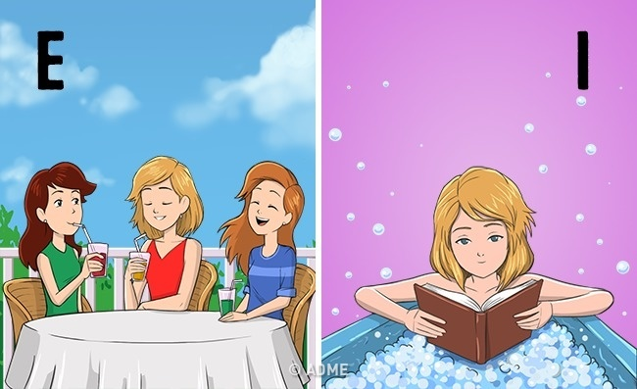
1. Ви абсолютно виснажені, тиждень був довгим і не найвдалішим. Як проведете вихідні?

Slide 26

2. Яке з двох описів більше підходить вам?

Slide 27

3. Компанія – конкурент вашого роботодавця намагається вас переманити. Ви сумніваєтеся: там набагато більше платять, але тут прекрасний колектив та й начальник відділу натякнув, що рекомендує вас керівництву перед відходом на пенсію. Як будете приймати рішення?

Slide 28
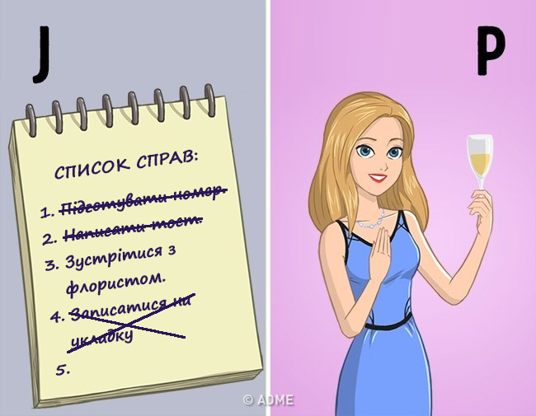
4. До весілля ваших близьких друзів 2 тижні. Як справи з підготовкою?

Slide 29


